Slide 1
Consultas:
Ver los valores de todos los planes – Diapositiva 1
Consulta por un producto en específico en el buscador – Diapositiva 1
Consultar por todos los productos ofrecidos por el gimnasio – Diapositiva 2
Ver clases disponibles ofrecidas en el gimnasio – Diapositiva 3
Registrar un nuevo cliente – Diapositiva 4
Administrador de gimnasio consultar por los días de pago de los clientes – Diapositiva 5

Slide 2
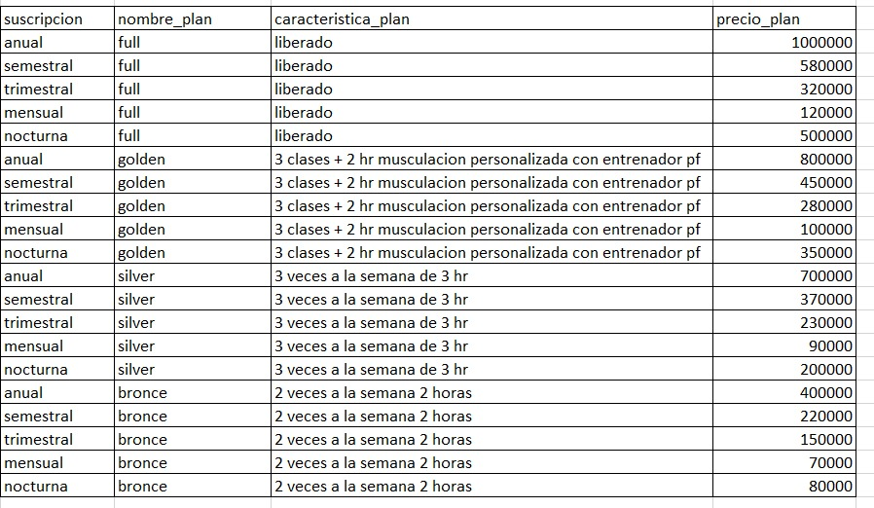

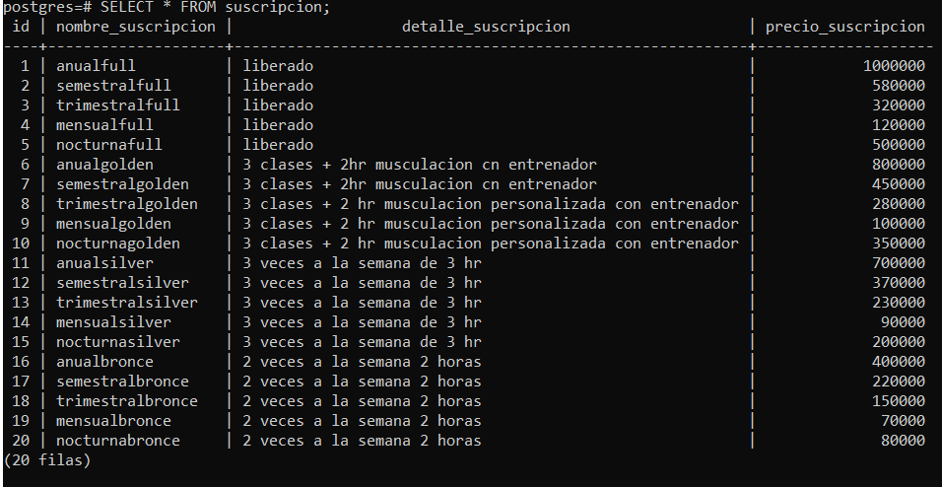
CONTRATA TU PLAN
Buscador
Buscar un producto en especial en lista de productos: SELECT * FROM productos WHERE nombre =‘agua’;
Consultar por todos los planes que ofrece el gimnasio: SELECT * FROM suscripcion;

Slide 3
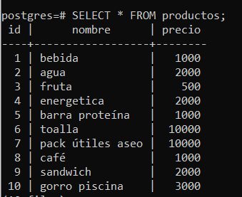
Consultar los valores de los productos ofrecidos por el gimnasio: SELECT * FROM productos;
VALORES PRODUCTOS
Producto | Precio
Bebida | $ 1.000
Energética | $ 2.000
Agua | $ 500
Barra Proteína | $ 1.000
Fruta | $ 500
Toalla | $ 10.000
Pack útiles de aseo | $ 10.000
Café | $ 1.000
Sandwich | $ 2.000
Gorro de Piscina | $ 3.000

Slide 4

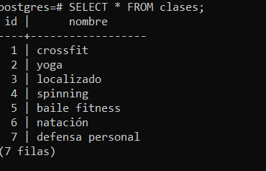
Mostrar clases que se imparten:
SELECT * FROM clase;
Nuestras Clases:
Crossfit
Yoga
Localizado
Spinning
Baile fitness
Natación
Defensa Personal

Slide 5
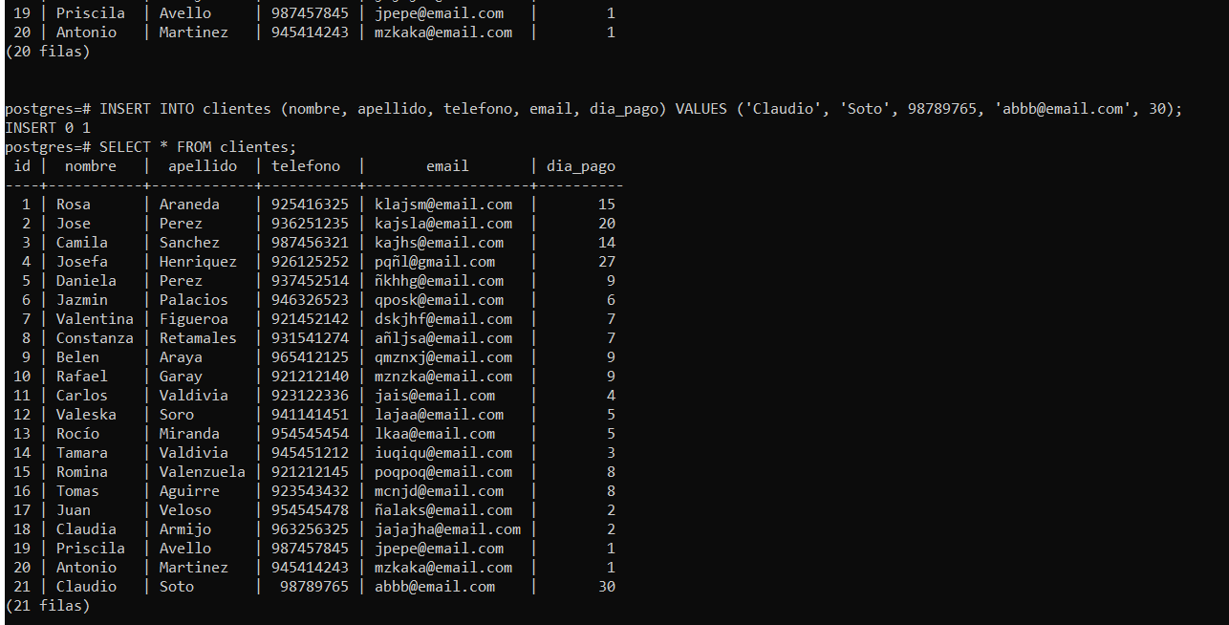
INICIAR SESIÓN:
INGRESE EMAIL:
Al iniciar sesión un cliente, consultar su día de pago.
INGRESE CLAVE:
Nuevos usuarios:
Registrarse aquí
Ingrese sus datos
Nombre:
Apellido:
Mail:
Teléfono:
Se agrega un nuevo cliente al registrarse a la BBDD clientes.
INSERT INTO cliente (nombre, apellido, teléfono, email, dia_pago) VALUES (‘Claudio’, ‘Soto’, 98789765, ‘abbb@email.com’, 30);

Slide 6
Planes Nocturnos Bronce contratados por los clientes
SELECT * FROM cliente, suscripcion WHERE cliente.id_suscripcion=suscripcion.id_suscripcion and cliente.id_suscripcion = 20 order by cliente.nombre;

Slide 7
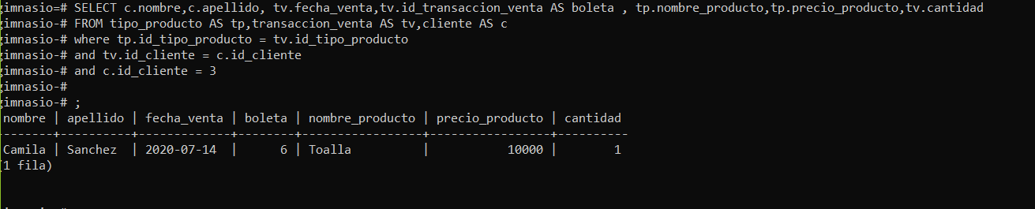
Compras realizadas por los clientes
SELECT c.nombre,c.apellido, tv.fecha_venta,tv.id_transaccion_venta AS boleta , tp.nombre_producto,tp.precio_producto,tv.cantidad FROM tipo_producto AS tp,transaccion_venta AS tv,cliente AS c
where tp.id_tipo_producto = tv.id_tipo_producto
and tv.id_cliente = c.id_cliente
and c.id_cliente = 3;

